Slide 1









MăngNon

Slide 2


4
?
>
3
?
?
Kết luận:
bốn lớn hơn ba

Slide 3

?
5
>
4
?
?
Kết luận:
năm lớn hơn bốn

Slide 4

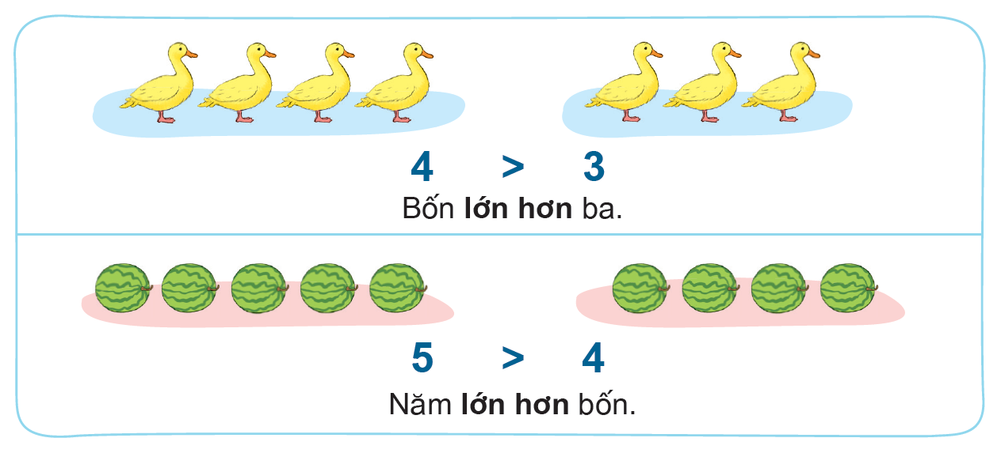

Slide 5


Slide 6

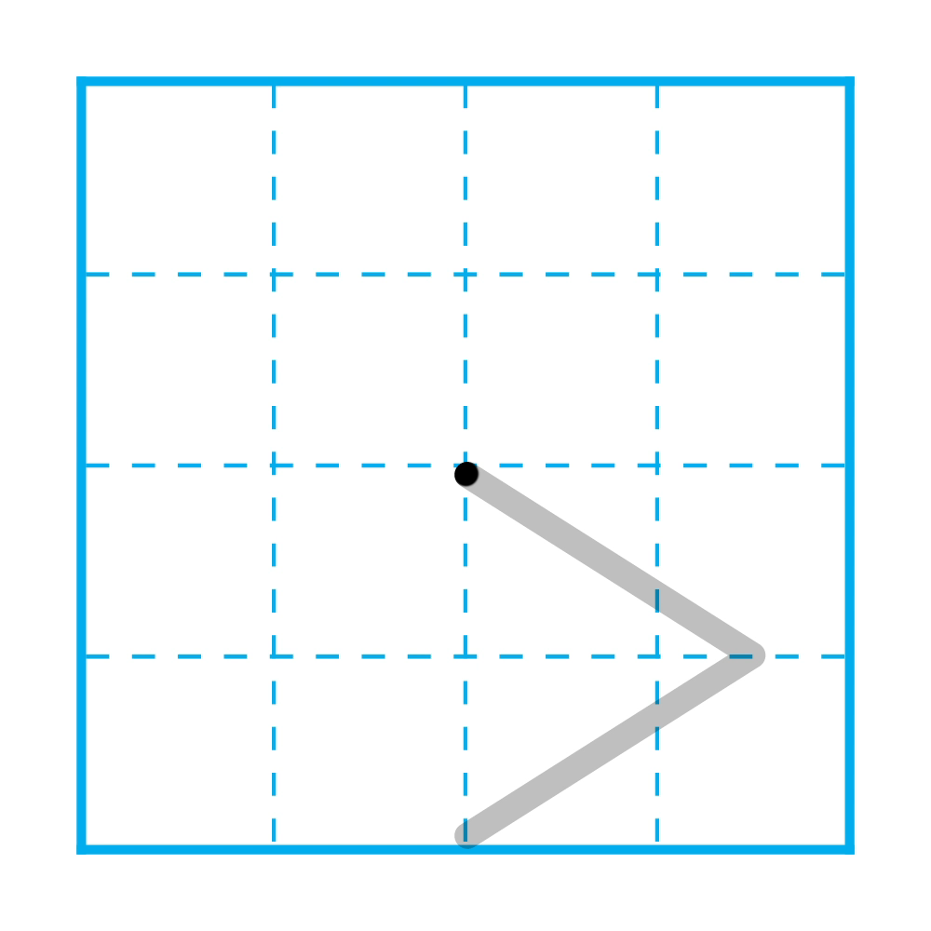
1
Tập viết dấu >

Slide 7
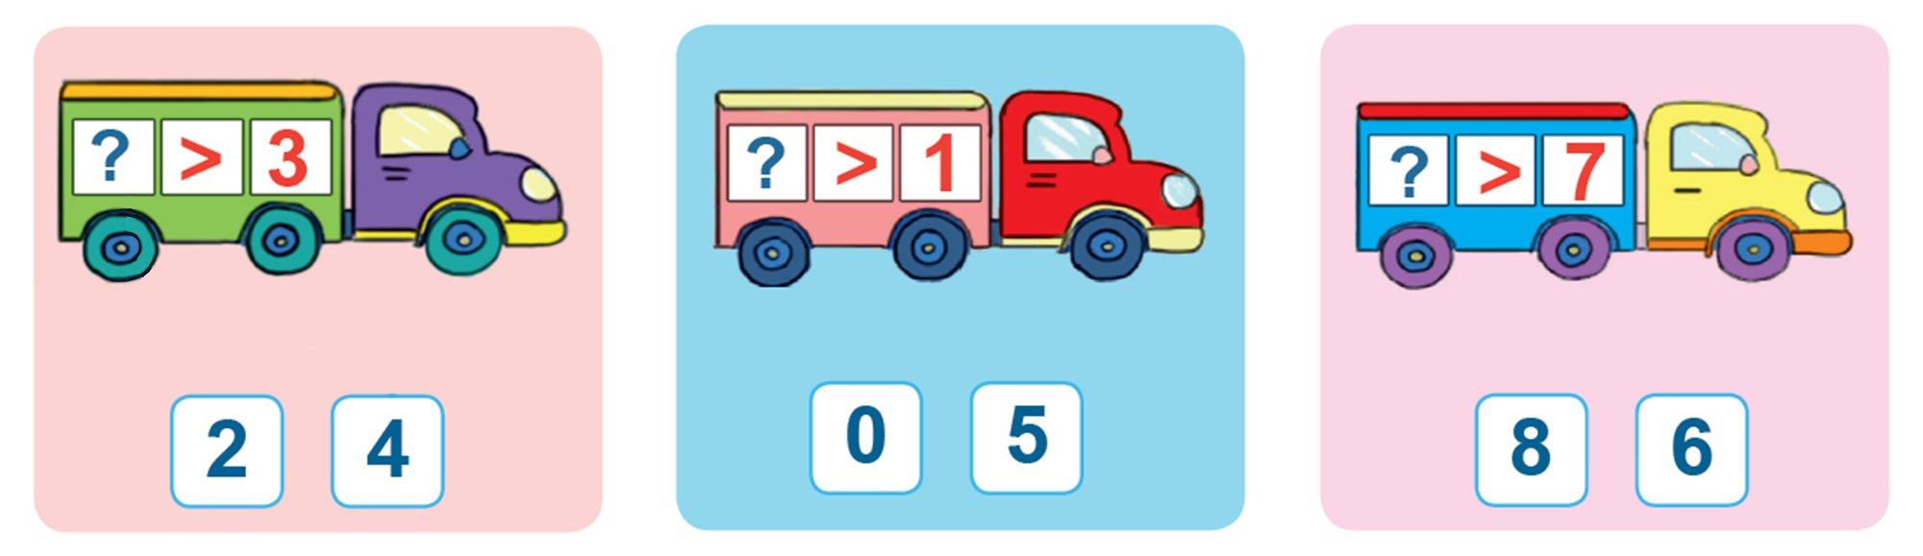
2
Tìm số thích hợp

Slide 8


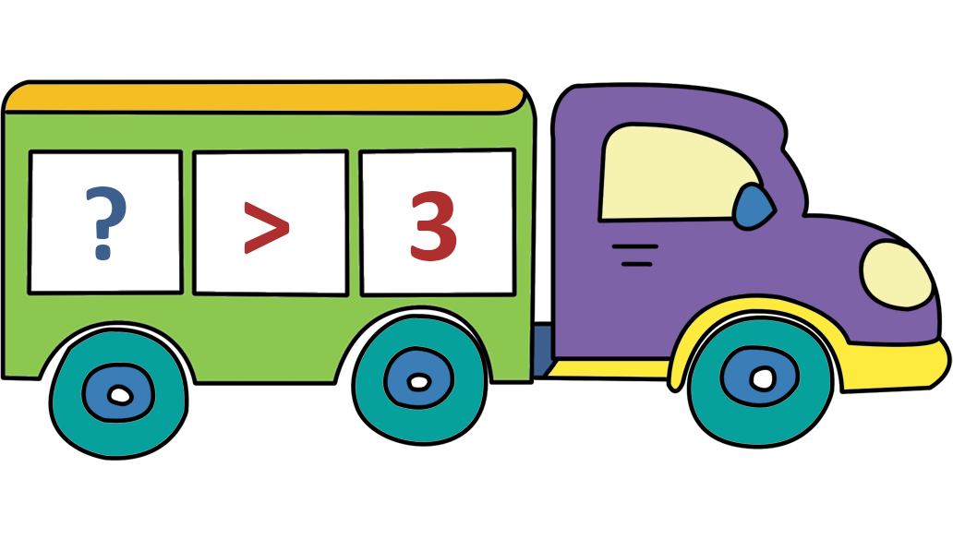
2
4
Notes:
BẤM VÀO ĐÁP ÁN ĐÚNG

Slide 9
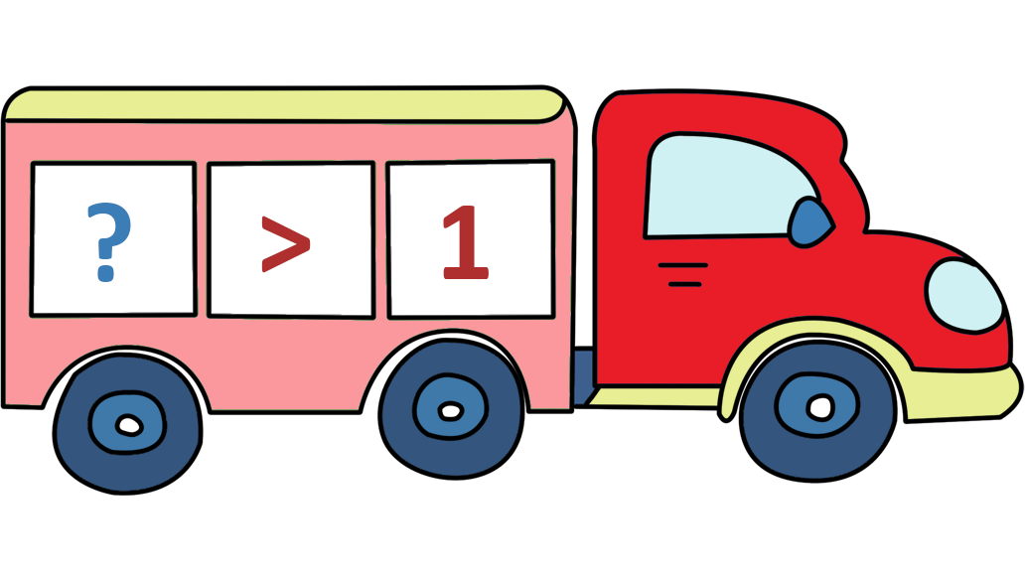
0
5
Notes:
BẤM VÀO ĐÁP ÁN ĐÚNG

Slide 10
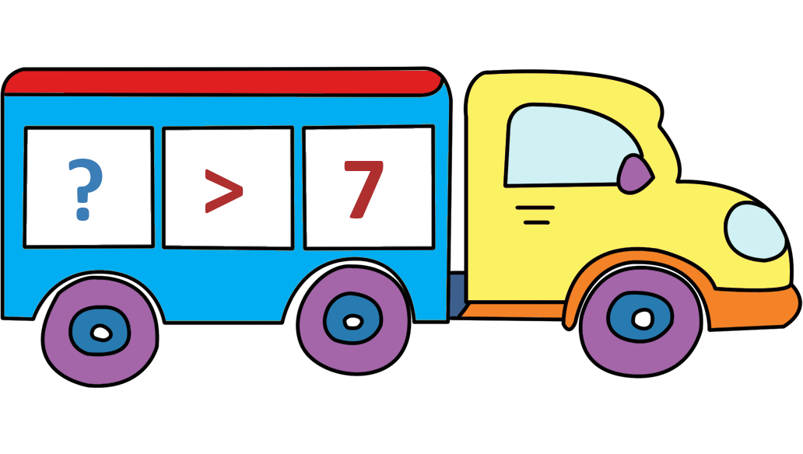
8
6

Slide 11
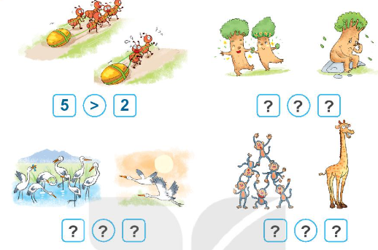
3
So sánh theo mẫu

Slide 12
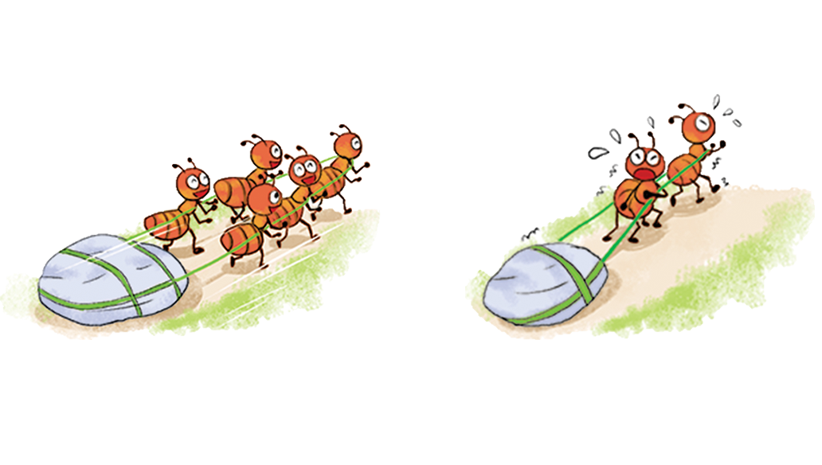
?
?
?
5
>
2

Slide 13
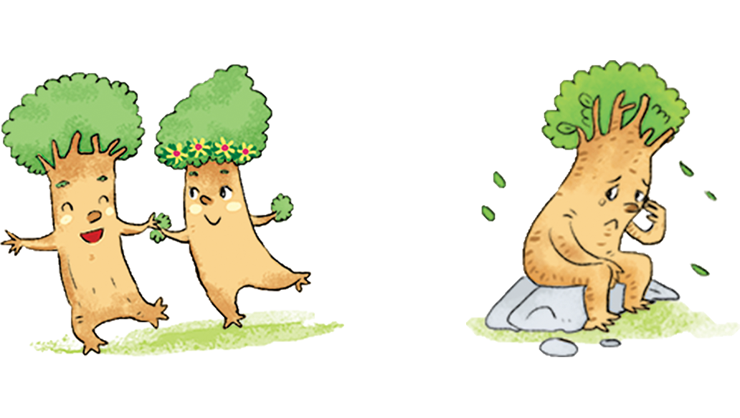
?
?
?
2
>
1

Slide 14
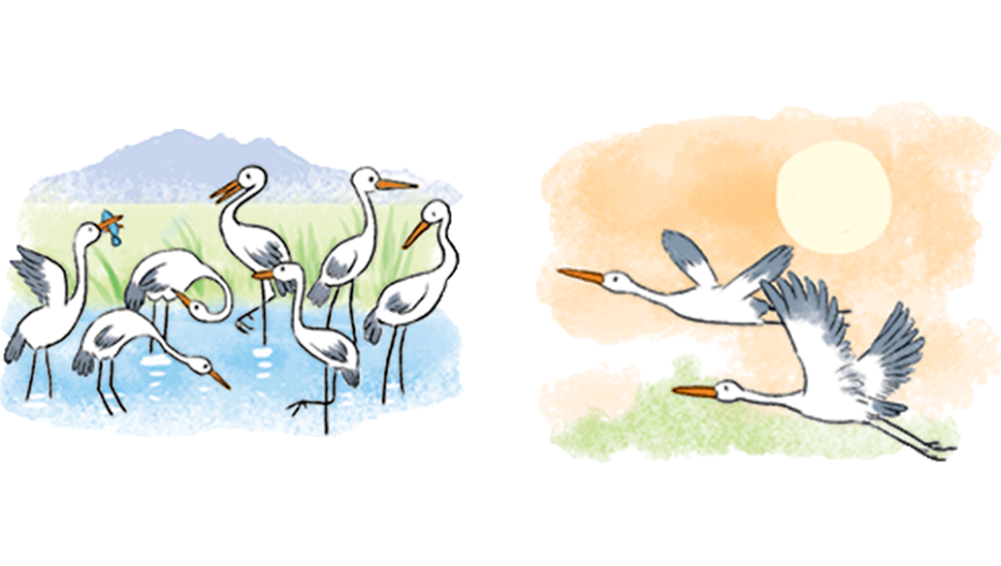
?
?
?
7
>
2

Slide 15
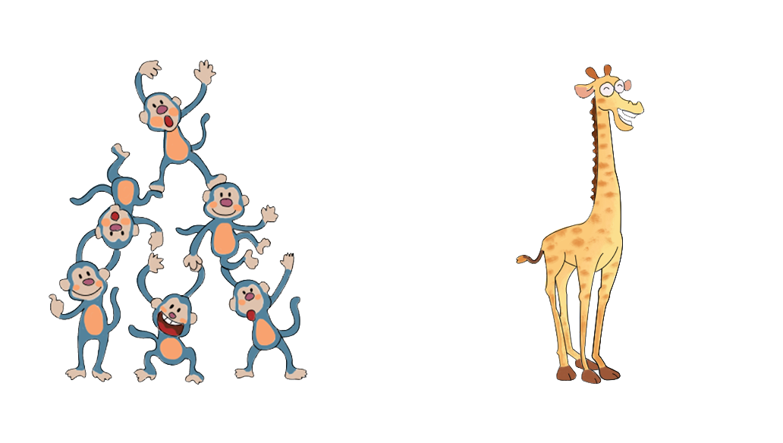
?
?
?
6
>
1

Slide 16





4
Đường Mai về nhà qua các ô có số lớn hơn 4.
Tìm đường Mai về nhà.
0
3
1
4
2
4
4
2
3
3
2
6
6
4
3
1
4
8
7
8
7
3
2
4
9
9
10
2
10
6
7
5
8
0
0
6
7
5
8
5
5
2
3
2
1
4
Notes:
Sách tham khảo

